Slide 1

士師記9至12章
屬靈與屬血氣之別

Slide 2
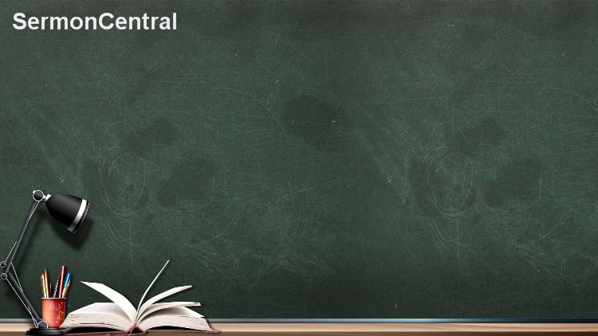
士師記 9至12章 『屬靈與屬血氣』
一.前言
亞比米勒 與 耶弗他
基甸的兒子
妾所生
基列的兒子
妓女所生
屬血氣
屬靈
亞比米勒不是士師：
沒有記載神興起他，或神的靈降在他身上
有惡魔降在他身上 (9:23)
是自己要起來統治人，自立不是神立(9:1-6)
第9章乃全書最長，卻沒有提到廊的名字

Slide 3
士師記 9至12章 『屬靈與屬血氣』
二.血氣的表現
A.爭奪、挑釁、煽動─游說母舅、野心勃勃
B.不擇手段─黑錢買兇、勾結匪徒
C.殘酷兇悍─殺害親人、焚燒示劍樓
D.倚仗勢力─靠暴力解決一切
「以自己的勢力為神」(哈巴谷1:11)
以七十舍客勒殺兄弟七十人，一個男奴隸
值五十舍客勒 (利27:3-7)
反抗人的最後亦遭人反抗，當初擁護你的人
反過來對付你

Slide 4
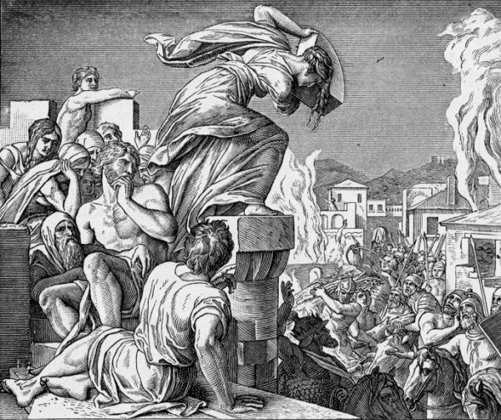
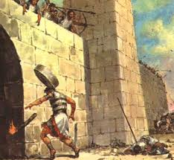
用什麼量器量給人，
別人也用什麼量器量給你
(馬太7:2)

Slide 5
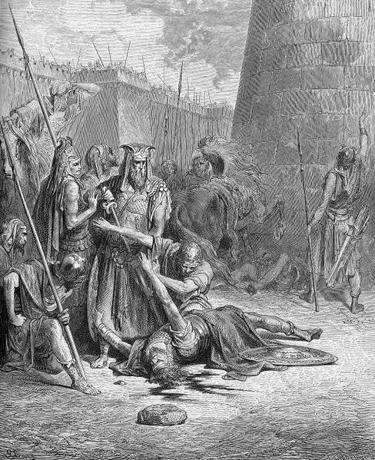
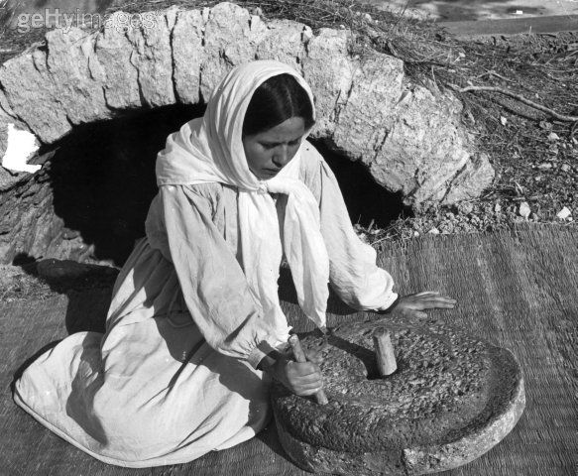
亞比米勒乃延續基甸的墮落，一個
失敗的父親對後代影響何其深遠
上磨石
下磨石

Slide 6
士師記 9至12章 『屬靈與屬血氣』
二.血氣的表現 (我們的反省)
A.爭權奪利
主動、進取、上進... = 野心
地位、權利、物質、待遇...
B.不擇手段
耍手段、巴結別人、撒謊...
不大正當、不合聖經...
C.殘忍兇狠
缺乏愛心、無動於衷、高興人受害
D.倚仗勢力
用身份地位去壓制別人，強人所難
「我寧願有耶穌，勝於作君王...
勝過榮華、富貴、聲望...」

Slide 7
士師記 9至12章 『屬靈與屬血氣』
三.約坦的宣喻
四種植物：
A.橄欖樹
B.無花果
C.葡萄樹
D.荊棘
能供應人

Slide 8
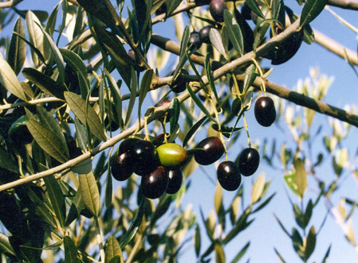
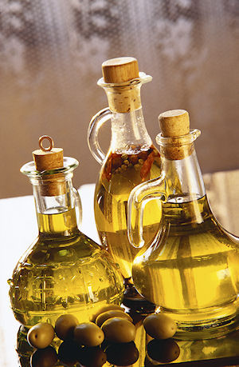
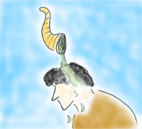
橄欖樹
油
膏油
橄欖樹回答說：「我豈肯止住
供奉神和尊重人的油，
飄颻在眾樹之上呢？」(士9:9)
聖膏油、素祭、點燈

Slide 9
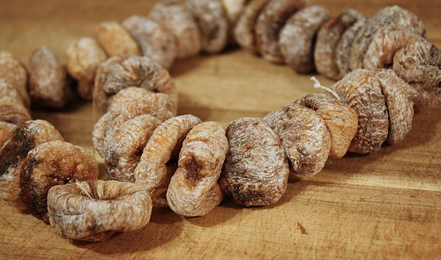
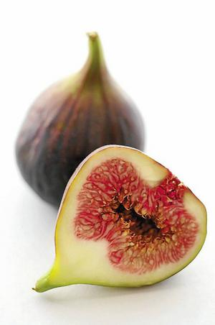
無花果樹
無花果樹回答說：
「我豈肯止住所結甜美的果子，
飄颻在眾樹之上呢？」
(士9:11)

Slide 10
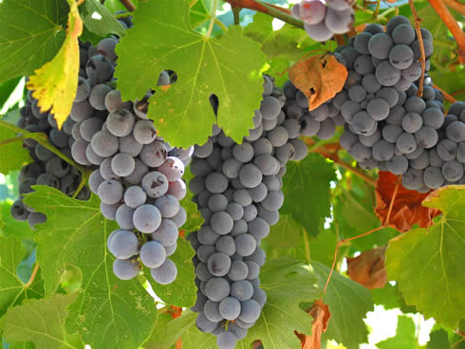
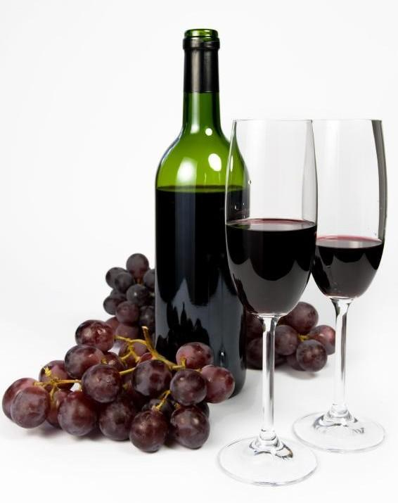
葡萄樹
酒
葡萄樹回答說：「我豈肯止住使神和人喜樂的新酒，
飄颻在眾樹之上呢？」(士9:13)
But Vine said to them,
"Am I no longer good for making wine,
Wine that cheers gods and men,
and to be demoted to waving over trees?" (The Message 意譯本)
降級

Slide 11
弟兄們，我不是以為自己已經得著了；我只有一件事，就是忘記背後，努力面前的，向著標竿直跑，要得神在基督耶穌裏從上面召我來得的獎賞。(腓3:13-14)
從上來的呼召
I press on toward the goal to win the prize for which God has called me heavenward in Christ Jesus. (NIV)
往上去的呼召
I press toward the mark for the prize of the high calling of God in Christ Jesus.
(KJV)
崇高的呼召
神對於我們的人生，有一個崇高的呼召。
甚至高過於在世上作王……
是甚麼呢？

Slide 12



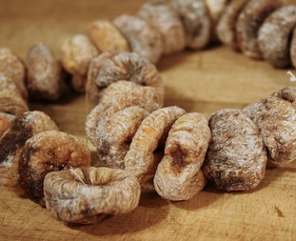
橄欖
壓榨
油
葡萄
踩壓
酒
無花果
曝曬
無花果乾
十字架的經歷
人生在世，有一更高的使命：就是經過十字架的對付，
以彰顯基督復活的生命，使神和人滿足。

Slide 13
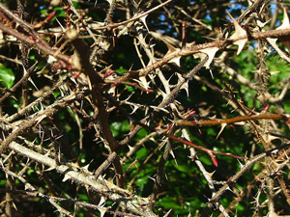
荊棘
荊棘回答說：
「你們若誠誠實實地膏我為王，
就要投在我的蔭下；
不然，願火從荊棘裏出來，
燒滅利巴嫩的香柏樹。」
(士9:15)
荊棘：人墮落之後，受了咒詛的天然生命
多刺：只會傷人
低賤、無用：卻無知狂妄，驕傲自大，自以為是
常引發火災：從地獄點起的口舌之火(雅3:6)
逼迫屬靈的生命：如以實瑪利逼迫以撒(加4:29)

Slide 14
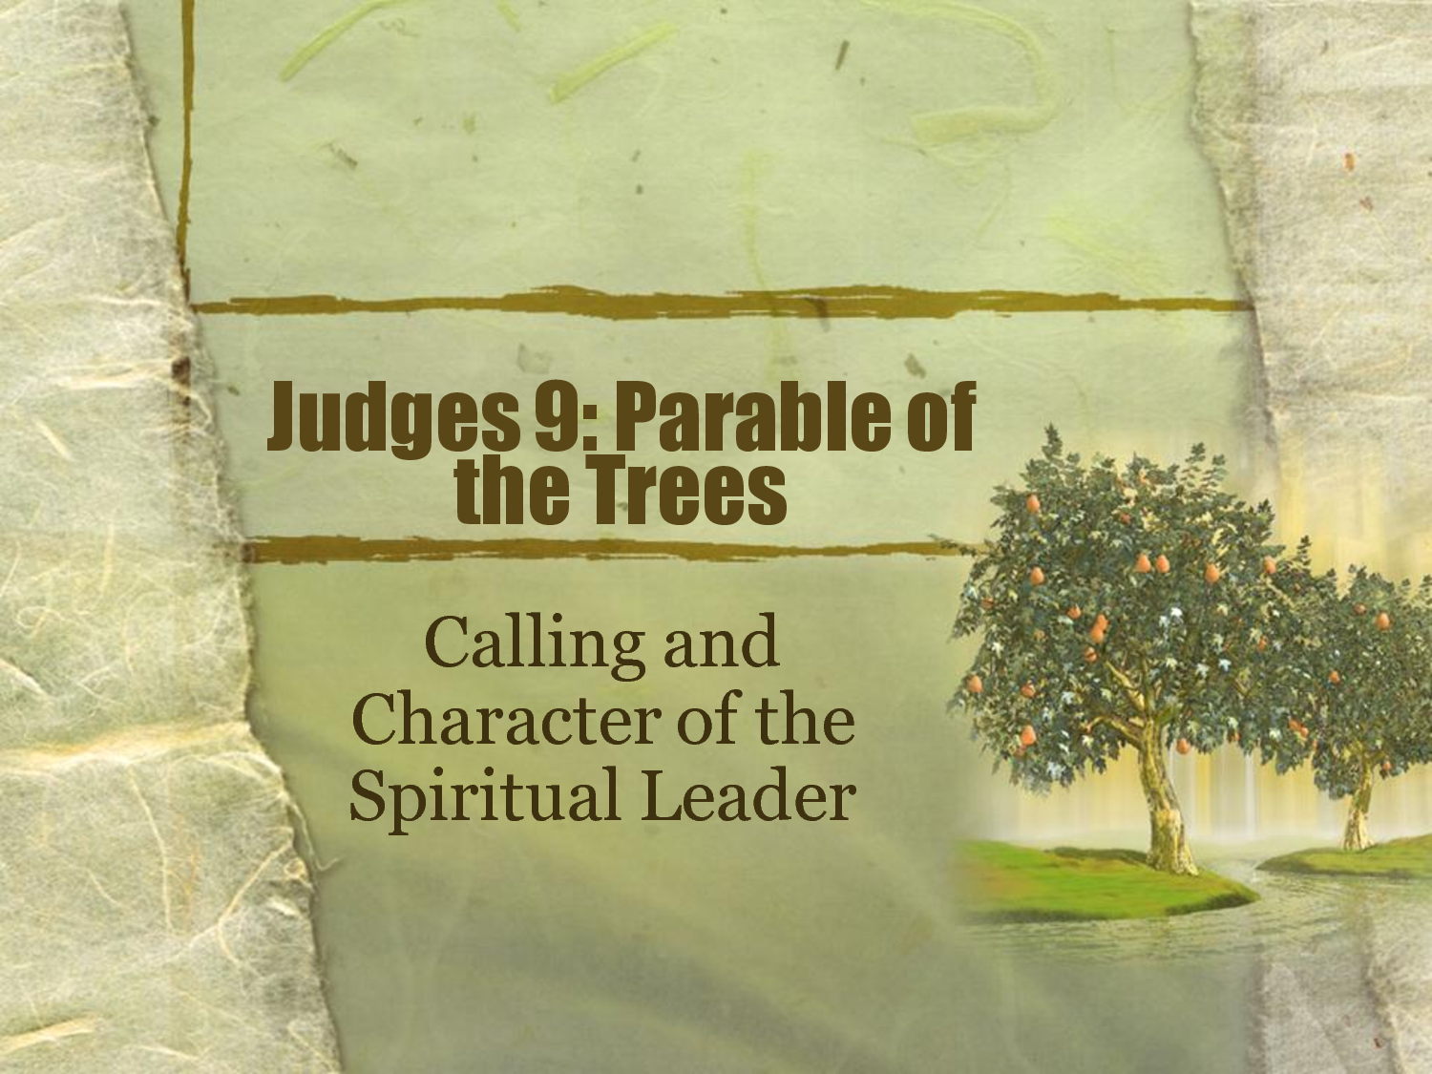
重點：亞比米勒如荊棘，自大無用，
轟動一時就被火消毀，不復存在

Slide 15
1
蒙愛的
一陣旋風
蟲
亞比米勒以後，有以薩迦人朵多的孫子、普瓦的兒子陀拉興起，拯救以色列人。他住在以法蓮山地的沙密。陀拉作以色列的士師二十三年，就死了，葬在沙密。(士10:1-2)
你這蟲雅各和你們以色列人，不要害怕！
耶和華說：我必幫助你。你的救贖主就是以色列的聖者。
看哪，我已使你成為有快齒打糧的新器具；
你要把山嶺打得粉碎，使岡陵如同糠粃。
你要把他簸揚，風要吹去；旋風要把他颳散。
你倒要以耶和華為喜樂，以以色列的聖者為誇耀。(賽41:14-16)

Slide 16
3
見證之石堆
發光
在他以後有基列人睚珥興起，作以色列的士師二十二年。他有三十個兒子，騎著三十匹驢駒。他們有三十座城邑，叫作哈倭特睚珥，直到如今，都是在基列地。睚珥死了，就葬在加們。(士10:3-5)
興起
睚珥的村落
興起，發光！因為你的光已經來到！耶和華的榮耀發現照耀你。
看哪，黑暗遮蓋大地，幽暗遮蓋萬民，耶和華卻要顯現照耀你；他的榮耀要現在你身上。
萬國要來就你的光；君王要來就你發現的光輝。
你舉目向四方觀看；眾人都聚集來到你這裏。
你的眾子從遠方而來；你的眾女也被懷抱而來。(賽60:1-4)

Slide 17
士師時代
犯罪
蒙救
受苦
X 7
呼求
350年
1
2
3
4
5
米
所
波
大
米
王
古
珊
利
薩
田
俄
陀
聶
摩
押
王
伊
磯
倫
以
笏
珊
迦
迦
南
王
耶
賓
底
波
拉
米
甸
人
基
甸
亞
比
米
勒
陀
拉
睚
珥
非
利
士
人
、
亞
捫
人
耶
弗
他

Slide 18
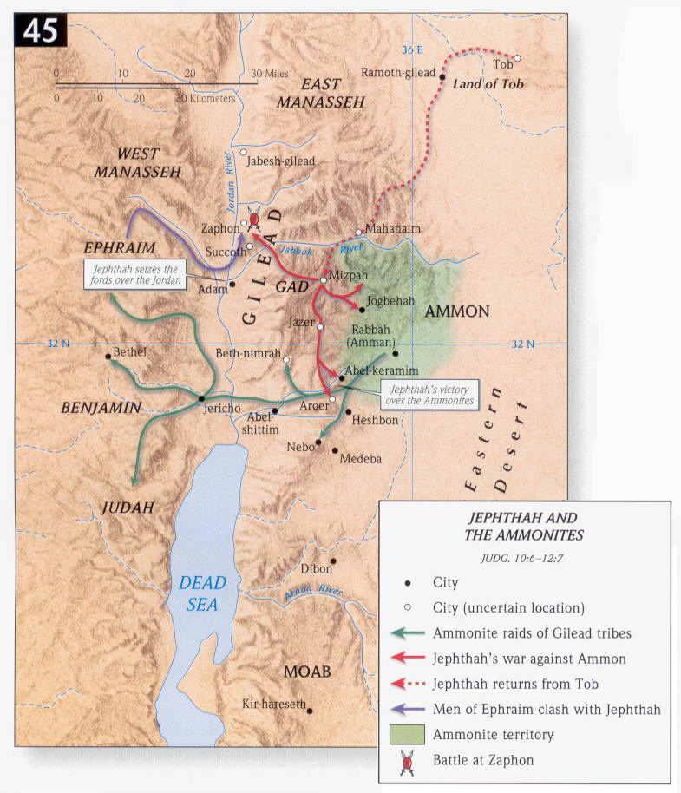
6
亞捫人擾害
約但河東和
猶大、便雅
憫、以法蓮
陀伯地
約但河
士師記 10:6-9;
11:1-11
雅博河
以法蓮
米斯巴
亞捫
便雅憫
猶大
亞嫩河

Slide 19
8
耶弗他殺敗
亞捫人
約但河
士師記 11:12-18,
11:29-33
雅博河
米斯巴
亞捫
亞備勒基拉明
亞羅珥
亞嫩河

Slide 20
士師記 9至12章 『屬靈與屬血氣』
四.屬靈的表現
A. 被靈充滿 (11:29)
亞比米勒 (血氣) | 耶弗他 (屬靈)
想要爭奪 | 不要爭競
心胸狹窄 | 心胸廣闊
仗賴自己 | 倚靠上帝
梟雄 | 應時勢的英雄
B. 不念舊惡
C. 認識神
D. 倚靠神

Slide 21
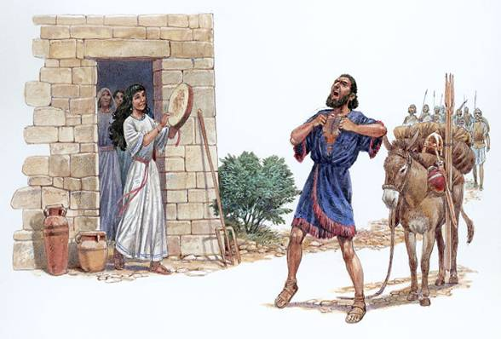
許錯願？
為何人要向神許願？
信心軟弱？與神交易？
A man who misunderstands God
Know God or know about God
人豈能使神有益呢？(約伯記22:2)
你在神面前不可冒失開口，也不可心急發言；因為神在天上，你在地下，所以你的言語要寡少。...你向神許願，償還不可遲延，因他不喜悅愚昧人，所以你許的願應當償還。你許願不還，不如不許。(傳道書5:2-5)
耶弗他的獨生女迎接父親凱歸

Slide 22
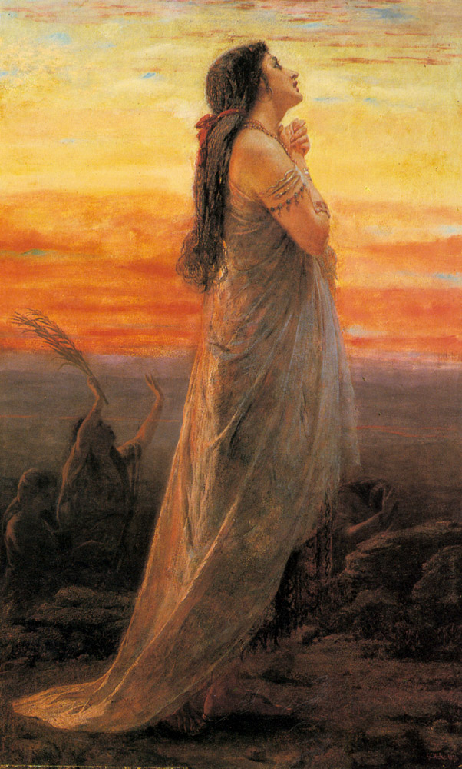
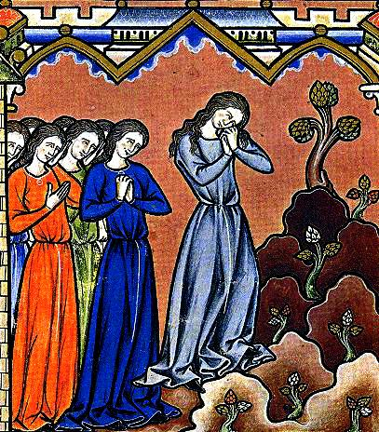
對「終身為處女」之解

Slide 23
耶弗他應是將女兒奉獻給神，終身不嫁，而非獻為燔祭：
獻人為燔祭違背摩西律法和以色列習俗，為猶大亞哈斯王和
瑪拿西王之前所未見
耶弗他敬畏神
祭司和家鄉長老必然反對獻人為燔祭
耶弗他准許女兒為「終為處女」哀哭兩月
履行誓言的結果，是他女兒「終身沒有親近男子」
聖所中有獻身服事神的婦人(出38:8；撒上2:22；路2:36-37)
士11:31的連接詞可翻作「或者」：或者我就將它獻上為燔祭
如果是獻人為祭，掌管一切的神必不會讓人首先出門迎接耶弗他

Slide 24
另一個軟弱：
耶弗他殺敗
以法蓮人
約但河
雅博河
以法蓮
米斯巴
亞捫
亞嫩河

Slide 25
以色列人重大死亡事件
事件 | 死亡人數 | 經文
可拉黨叛逆遭瘟疫 | 14,700 | 民16
以色列人拜巴力毗珥遭瘟疫 | 24,000 | 民25
耶弗他殺敗以法蓮人 | 42,000 | 士12
便雅憫人殺敗十一支派 | 40,000 | 士20
十一支派幾乎剿滅便雅憫 | 25,100 | 士20
約櫃被擄以色列人陣亡 | 30,000 | 撒上4
押沙龍內亂叛軍被殺 | 20,000 | 撒下18
大衛數點百姓引起瘟疫 | 70,000 | 撒下24
北國比加殺敗南國亞哈斯 | 120,000 | 代下28

Slide 26
士師記 9至12章 『屬靈與屬血氣』
因為隨從肉體的人體貼肉體的事，隨從聖靈的人體貼聖靈的事。體貼肉體的，就是死；體貼聖靈的，乃是生命、平安。原來體貼肉體的，就是與神為仇；因為不服神的律法，也是不能服，而且屬肉體的人不能得神的喜歡。
(羅馬書8:5-8)

